Slide 1
ОСОБЕННОСТИ ПРИГОТОВЛЕНИЯ НА АБЗ ХОЛОДНЫХ АСФАЛЬТОБЕТОННЫХ СМЕСЕЙ И ЧЕРНОГО ЩЕБНЯ
Уменьшения слёживаемости холодных смесей можно достигнуть тремя способами:
понижением температуры смеси перед подачей на склад до 25–30 ºС;
добавлением химических веществ;
перемешиванием смеси на площадке хранения.
Охлаждение смеси достигается двумя способами:
принудительным продуванием с помощью вентилятора;
естественным охлаждением смеси в процессе ее транспортировки на склад.

Slide 2
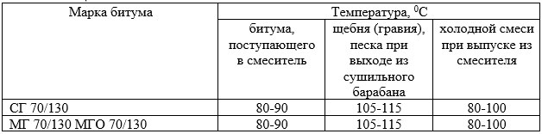
Таблица 9.1.1

Slide 3
Основы проектирования асфальтобетонных заводов
выбор места расположения завода;
определение объемов работ по выпуску асфальтобетонной смеси – производительность завода и необходимое количество материалов для приготовления асфальтобетона;
разработка схемы технологического процесса;
подбор оборудования и механизмов;
разработка средств механизации и автоматизации основных технологических процессов;
проектирование складского хозяйства;
расчет требуемых энергоресурсов;
разработка генерального плана завода;
разработка основных положений по строительству завода;
расчет необходимого количества работников;
составление калькуляции стоимости смеси и сметно-финансового расчета;
разработка основных мероприятий по охране труда, технике безопасности и противопожарной технике;
определение основных технико-экономических показателей завода.

Slide 4
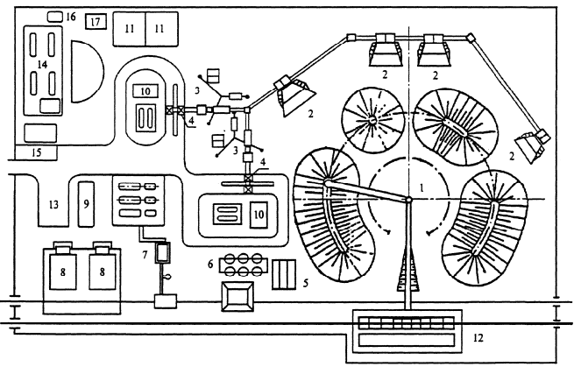
Рис. 9.1.1 - Генеральный план прирельсового АБЗ:
1 – склад каменных материалов; 2 – отделение подачи каменных материалов; 3 – асфальтосмесительная установка; 4 – накопительный бункер готовой смеси; 5 – компрессорная установка; 6 – склад минерального порошка; 7 – склад мазута; 8 – битумохранилище; 9 – склад ГСМ; 10 – склад резиновой крошки; 11 – ремонтные мастерские; 12 – подрельсовый бункер; 13 – стоянка для автотранспорта; 14 – административный корпус; 15 – весовая и пункт контроля; 16 – туалет; 17 – трансформаторная подстанция

